Slide 1
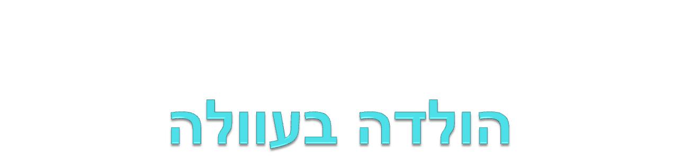
מזייצוב ועד המר

Slide 2
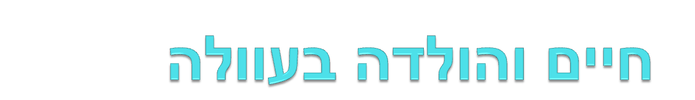
תביעה בגין חיים בעוולה (Wrongful life)- היא תביעת נזיקין של קטין שנולד עם מום נגד אדם שמחמת התרשלותו הגיע אותו קטין לאוויר העולם.
בסיס התביעה הוא שלולא ההתרשלות לא היה התובע נולד כלל. תביעות אלו מוגשות נגד יעוץ גנטי, רופא או מוסד רפואי, שנכשלו בחשיפת הסיכון לקיומו של מום לפני ההיריון ובמהלכו.
תביעה בגין הולדה בעוולה (Wrongful birth)- זוהי תביעתם של ההורים בגין אותה התרשלות.

Slide 3
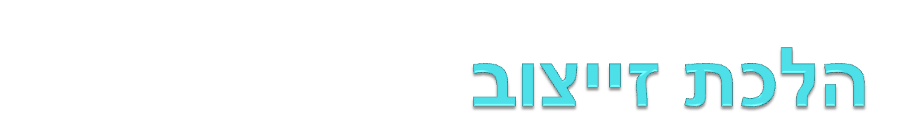
בפס"ד זייצוב נ' כץ, 1986, עולה שאלה בדבר תביעת הילד.
הוחלט בדעת רוב לאפשר תביעה בגין חיים בעוולה.
עם זאת נחלקו ביניהם ארבעת שופטי הרוב בעניין ההנמקה להכרה בעילת חיים בעוולה, וכפועל יוצא, הם נחלקו בשיעור הנזק.
הש' ברק
והש' ש' לוין
הש' בן פורת
והש' ד' לוין

Slide 4
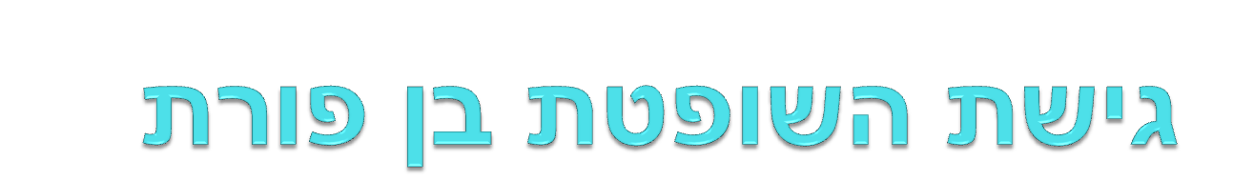
נכיר בחיים בעוולה רק במקרים נדירים וקשים ביותר, שע"פ תפיסות החברה נחשבים כמקרים שמוטב שהיו ולא נולדים כלל, מאשר לחיות תחת מגבלה חמורה.
במקרים אלו עצם הולדתו של הילד הוא הנזק שנגרם לו.
בקביעת הפיצוי היא לא משווה את הילד לילד בריא, ומאפשרת פיצוי ש"יקטין" את נחיתותו של הילד ויאפשר לו לחיות חיים נוחים יותר.

Slide 5
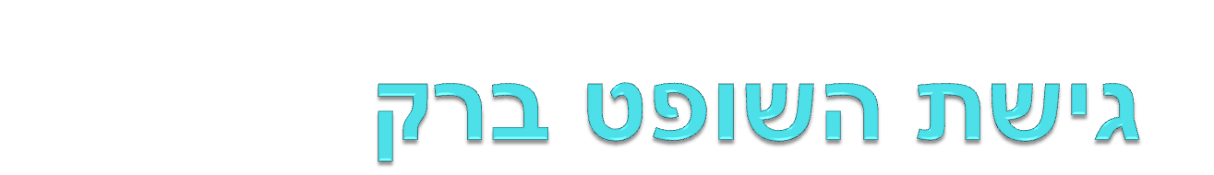
נכיר בחיים בעוולה עקב חובת הזהירות המושגית של הרופא-
המטילה עליו לנקות באמצעים סבירים כדי שחיי הקטין יהיו ללא מום. ולכן זכות הקטין שלא תהיה התרשלות.
הנזק שגרם הרופא הוא בגרימתם של חיים פגומים.
ע"פ גישה זו ישנה הכרה גם במקרים שבהם המוגבלות אינה חמורה ואינה מובילה בהכרח למסקנה כי מוטב היה לילד אלמלא נולד.
עקב ייחודיות העילה, נשתמש בפרשנות גמישה ונאמוד את הפיצויים בהשוואה לחיים ללא מוגבלות.

Slide 6
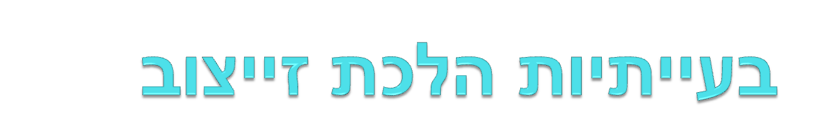
בזייצוב אומנם הוכרה עילת חיים בעוולה אך נותרנו עם שאלות ללא הכרעה.

Slide 7

האם ניתן להגיש תביעה בגין חיים בעוולה בכל מום גופני (גישת הש' ברק), או רק במקרים חמורים (גישת הש' בן-פורת)?
מהו שיעור הפיצוי?
לפי גישתה של הש' בן-פורת נוצרת עמימות בקביעת גובה הפיצוי.
לפי גישת ברק קל יותר לקבוע פיצוי היות והתביעה דומה לכל תביעה נזיקית. בנוסף גובה הפיצוי גדול יותר בגישת הש' ברק- כאשר ההשוואה היא לילד בריא (אובדן הכנסות וכד').
עקב בעיות אלו יושמה ההלכה באופן לא אחיד בפסיקות בתי המשפט וניתן משקל רב לשיקול דעת שיפוטי ונטיית השופט.

Slide 8
בעיות נוספות:
הכרה בחיים בעוולה יוצרת פגיעה בכבוד האדם של אנשים בעלי מגבלויות, באמירה שחייהם פחותי חשיבות ופגיעה בערך קדושת החיים.
תוצר של פסיקה זו עלול לגרום לרפואה מתגוננת וריבוי הפלות, זאת כדי להסיר חשש ואחריות באופן מוחלט.

Slide 9
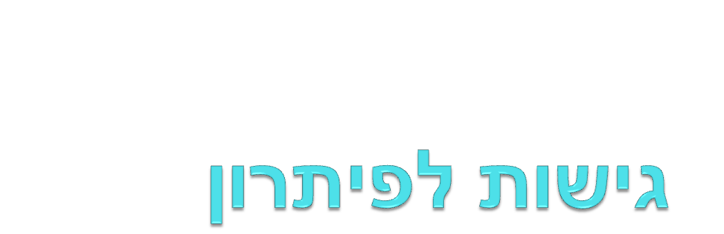

Slide 10
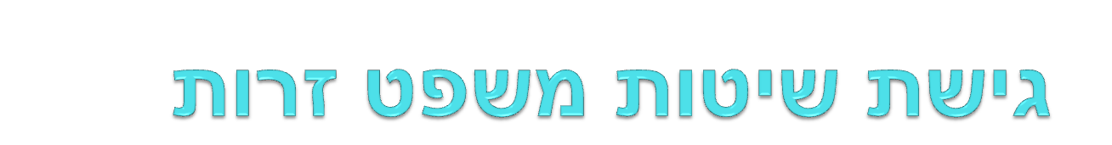
ישנו קונצנזוס גלובלי ששולל את עילת התביעה בגין חיים בעוולה.
בכל מדינות העולם המערבי, לא מכירים בעילת חיים בעוולה, למעט 3 מדינות בארה"ב (ניו-ג'רזי, וושינגטון וקליפורניה).
בשאר מדינות המערב- קנדה, ארה"ב(למעט השלוש), אנגליה, אוסטריה, גרמניה (קבעה שחיים בעוולה נוגד את כבוד האדם ומקדשת את חיי האדם באשר הם), צרפת (בתחילה הייתה הכרה בעילה אך בעקבות מחאת ארגוני נכים ובעלי מגבלויות, העילה בוטלה).

Slide 11
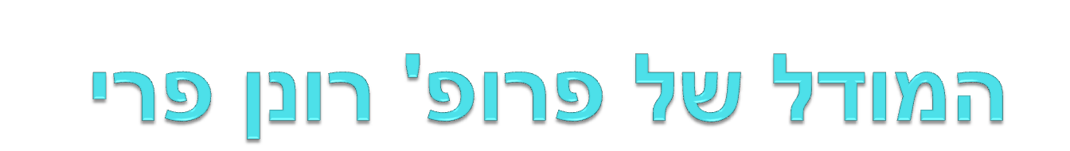

Slide 12
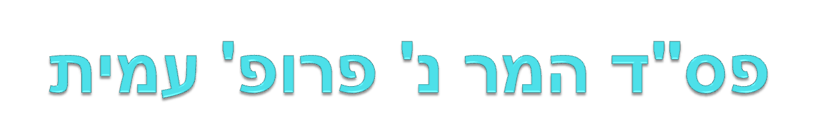
בהרכב של שבעה שופטים במעמדו של המשנה לנשיא, הש' ריבלין, עולה לדיון ההכרה בעילת החיים בעוולה.
הפס"ד משלב מספר מקרים, מבתי משפט שונים, כאשר ההתייחסות היא רק לשאלת ההכרה בעילה.
לשכת עורכי הדין וההסתדרות הרפואית הצטרפו כצדדים לערעור עקב חשיבות הנושא.

Slide 13
"לאחר ששקלנו את מכלול היבטי הסוגיה הגענו למסקנה כי במציאות המשפטית של ימינו, 25 שנה לאחר הלכת זייצוב,
לא ניתן עוד להכיר בעילת הילד- עילת החיים בעוולה"

Slide 14
ישנם קשיים מרובים בעילה זו הקשורים ליסוד הנזק וליסוד הקשר הסיבתי. בנוסף קיים קושי להחשיב חיים של אדם שנולד עם מגבלות כנזק ע"י האדם עצמו.
פסק הדין אמנם מבטל את עילת החיים בעוולה אך מאזן זאת ע"י פיצוי מטיב לצורכי הילד דרך תביעת ההורים שלא מעלה את הקשיים האמורים.

Slide 15
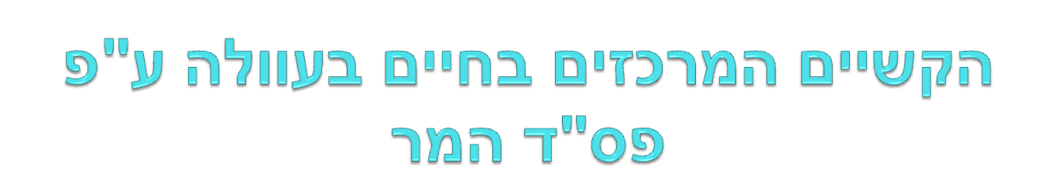
גישתה של הש' בן-פורת מעלה קשיים ביסוד הנזק- לפי גישה זו מוגדרים החיים כנזק ונעשית השוואה בין אי-קיום (מצב הילד ללא התרשלות) לבין חיים במוגבלות (לאחר ההתרשלות). דבר זה מחייב להכריע באילו מצבים היה עדיף לילד לא להיוולד. אין זה נכון נורמטיבית שביהמ"ש הוא זה שיקבע זאת. בנוסף אין לנו כלים להעריך מה יש באי-חיים כדי לבצע השוואה זו.
פתרונה של בן-פורת ע"י הצבת קריטריון האדם הסביר ומוסכמות חברתיות אינו יעיל היות ואין סטנדרט של סבירות בנושא.

Slide 16
הקשיים בגישתו של ברק ביסוד הקשר הסיבתי- ברק משווה את הילד שנולד לילד בריא. אבל, לא הרופא הוא שגרם למגבלות הילד ולולא ההתרשלות לא יכול היה לבוא לעולם ילד בריא. הגישה סוטה מעיקרון השבת המצב לקדמותו.
דיני הנזיקין מטילים אחריות רק בגרימת נזק ברשלנות.
כמו כן הגישה נכשלת מול מטרות צדק מתקן והרתעה יעילה.
בעייתיות מבחינה ערכית- יש פגיעה בקדושת החיים ובתפיסה שלחיים יש ערך שאינו מתאיין בשל מום או מגבלה.

Slide 17
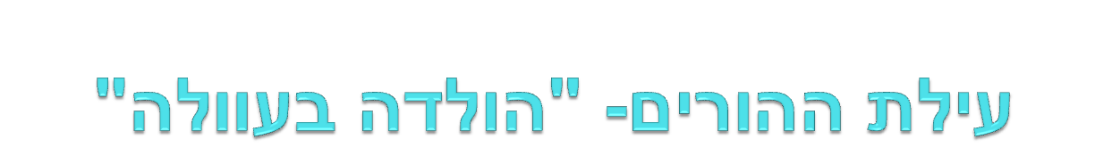
העילה לא מעוררת אותם קשיים כתביעת הילד, היא מתיישבת עם הגדרת עוולת הרשלנות ועקרון השבת המצב לקדמותו.
בתביעת ההורים אין חיי הילד מוגדרים כנזק, אלא הנזק הוא בהשלכות הכספיות העודפות, בהשלכות הנפשיות שאותן נושאים ההורים עקב ההתרשלות ובעובדה כי נמנעה מההורים האפשרות לבחור האם לגדל ילד בעל מגבלויות או לבצע הפלה מותרת בחוק (פגיעה באוטונומיה).
קבלת התביעה אין משמעותה כי חיי הילד אינם בעלי ערך או כי מוטב היה לו לא נולד.

Slide 18

הוכחת קשר סיבתי
שומת הנזק
ראש נזק של פגיעה באוטונומיה

Slide 19
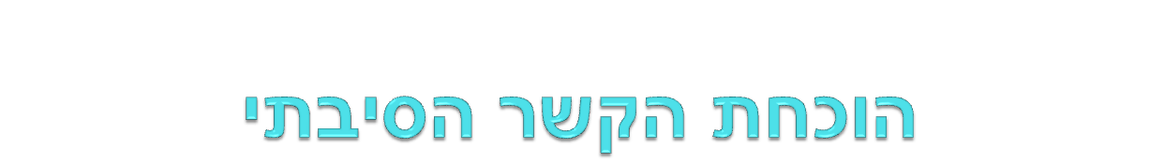
הוכחת הקשר הסיבתי בין מעשה העוולה (התרשלות הרופא) לבין נזק בדמות הולדה בעוולה, מצריכה מביהמ"ש להתחקות אחר נבכי נפשם של ההורים ולקבוע מה הייתה עמדתם לו נחשפו למידע.
יש להוכיח כי אלמלא ההתרשלות, היו הורי הילד בוחרים להפסיק את ההיריון ע"י הפלה. דבר זה מעלה קשיים נפשיים ומוסריים. הועלתה הצעה האם ראוי המקרים הללו לוותר על הוכחת יסוד הקשר הסיבתי והאם ראוי להתבסס על שיקולים קבוצתיים.

Slide 20
בדיקת הקשר הסיבתי תעשה בשני שלבים:
נבדוק מה הייתה החלטת הוועדה להפסקת הריון באם היה עומד המקרה לפניה.
אם החלטת הוועדה חיובית, יידרשו ההורים להראות כי אלמלא ההתרשלות הם אכן היו פונים לוועדה להפסקת הריון לשם קבלת אישור, ומבצעים את ההפלה.
(בעיות- הוכחה בדיעבד, קושי נפשי, שבר משפחתי, קושי מעשי)
-אם החלטת הוועדה שלילית- נופל הקשר הסיבתי.

Slide 21
ריבלין קובע שהחלטת הוועדה להפסקת הריון תשמש חזקה הניתנת לסתירה בדבר עמדתם של ההורים ביחס להפסקת ההיריון. כדי לסתור חזקה זו לא מספיק להשתמש בנתונים כללים של השתייכות דתית-מגזרית אלא נבחן את התובעים הספציפיים.
במקרים בו נכשלים ההורים בהוכחת הקשר הסיבתי – עדיין פנויה להם הדרך לתבוע בגין פגיעה באוטונומיה.

Slide 22
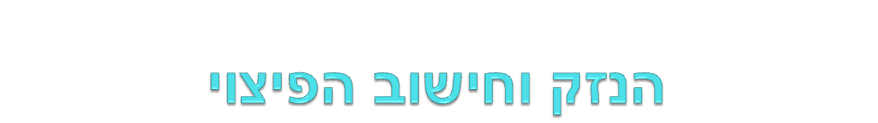
חישוב הפיצוי נעשה לאחר מעשה.
נזק ממוני:
יש לפצות את ההורים בגין הוצאות עודפות, מיוחדות שנובעות עקב המום. כל זאת עד הגיעו של הילד לבגרות.
לאחר הגיעו לבגרות יש לפסוק להורים פיצוי בגין תמיכתם הנמשכת בילד נקבע כי שיעור הפיצוי הוא השכר הממוצע במשק. אם צפוי הילד להשתכר גם במגבלותו יש להפחית את שיעור ההשתכרות הצפוי מהפיצוי.
הפיצוי הינו אינדיבדואלי ועלול להשתנות בין מקרה למקרה (מוסד/בית).

Slide 23
נזק לא ממוני- כאב וסבל:
טיפול בילד בעל מגבלויות דורש מההורים לשנות לחלוטין את עורך חייהם וגובה מחיר כבד של נזק נפשי מתמשך לאורך כל תקופת חייהם.
לפיכך נקבע כי יש לתת עליו פיצוי גבוה ומשמעותי.

Slide 24
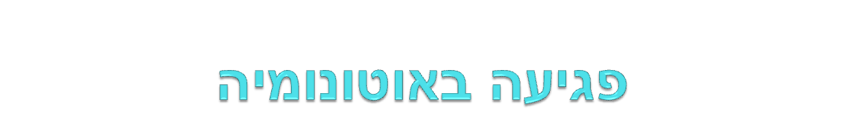
"הזכות לאוטונומיה היא זכותו של כל פרט להחליט על מעשיו בהתאם לבחירותיו ולפעול בהתאם לבחירות אלו"
"זוהי זכות של האדם לכתוב את סיפור חייו"
זכות זו מבטאת את הזכות החוקתית לכבוד האדם.
בהולדה בעוולה נפגעת זכותם האוטונומית של ההורים להחליט אם להמשיך או להפסיק את ההיריון.
גובה הפיצוי יקבע באופן אינדיבדואלי בהתחשב בהפרה הקונקרטית.
ניתן לתבוע בגין פגיעה באוטונומיה בנוסף לנזק אחר או בהעדרו.
.

Slide 25
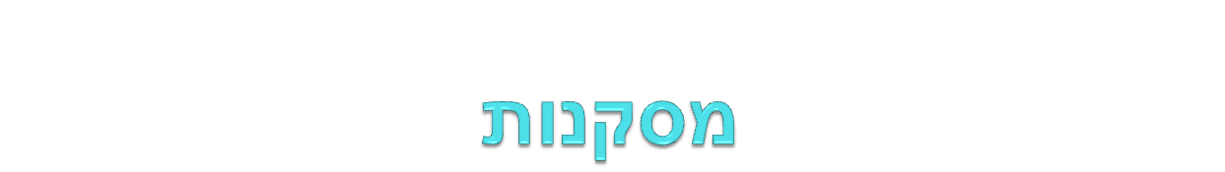
אמנם נפסלה עילת הילד של הולדה בעוולה אך האינטרסים של הקטין וצרכיו מקבלים מענה בתביעת ההורים בגין הולדה בעוולה.
ישנה קריאה למחוקק להסמיך את בתי המשפט או לקבוע בחוק הוראות שימוש בכספי הפיצויים.

Slide 26
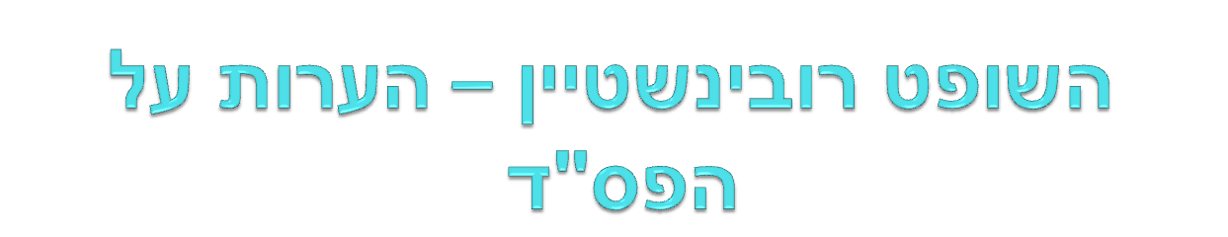
נוצרת בעיה לגבי תיקים בהם טרם הוגשה תביעה וחלפו יותר משבע שנים
(ההורים לא יכולים לתבוע עקב ההתיישנות והקטין לא יכול לתבוע מפאת הפסיקה החדשה).
מציע כפתרון- לא להחיל את תוצאת פסק דין למשך שנה מיום פסק הדין.
איך מבטיחים במישור המעשי שפיצוי ההורים אכן יבטח את עתידו של הילד?!.
רובינשטיין מציין כי יש לקבוע ההסדרים בנושא.

Slide 27
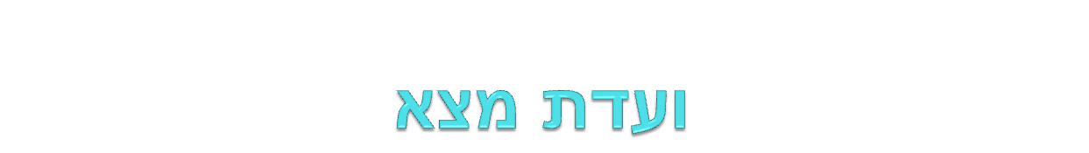
כאפשרות ראשונה- לכונן בחקיקה הסדר סוציאלי שיבטיח את צורכי הילד שנולד עם לקות הגורמת למוגבלות תפקודית ,
או כחלופה יחוקק הסדר נזיקי חקוק.

